Slide 1
O Projeto
Realizar a Classificação de Textos dos Atos do Diário Oficial.
O cliente deseja classificar diariamente, de forma automática, os atos registrados no Diário Oficial da União. Os atos devem ser classificados como de interesse de acordo com a experiência prévia da equipe de analistas da empresa.

Slide 2
Premissas e Restrições
Gerenciamento do projeto será feito utilizando metodologia ágil
Criação de User Stories - Gerenciamento de Backlog
Ciclo de desenvolvimento por sprints
Reuniões de review e introspecção ao final de cada sprint
Não faz parte do escopo do projeto
Disponibilização de infraestrutura para a execução dos pipelines de treino e operacional
Treinamentos em técnicas de Machine Learning para os analistas do cliente

Slide 3
Entendimento do Problema
Os analistas do cliente informaram que têm classificados os atos de interesse desde o ano de 2017 e estas informações estão disponíveis em base de dados SQL Server. Desta forma um trabalho inicial captação de dados deve ser realizado para complementar a classificação com as informações que não são de interesse. Após a entrada em operação da solução, os próprios analistas realização a confirmação da classificação das informações via sistema de informática.
Não há API pública para as informações do DOU. O governo federal disponibiliza no site https://inlabs.in.gov.br diariamente os dados do DOU de foma estruturada em arquivos XML
Pelas informações e contexto apresentado chegou se à conclusão de que o problema pode ser solucionado com aprendizado de máquina utilizando a técnica de classificação supervisionada.

Slide 4
Ganhos Esperados
Redução de tempo em tarefas repetitivas liberando os analistas para tarefas mais nobres
Redução de seleção de textos incorretos por erro humano

Slide 5
Arquitetura
Dividida em duas partes: Pipeline de Treino do Modelo Inicial
Pipeline Operacional
Pipeline de Treino do Modelo Inicial
Aquisição de Base de Dados Histórica do Cliente
Junção, Limpeza e Conformidade de Dados
Análise Exploratória
Treinamento dos Modelos
Modelos Registrados
Aquisição de dados Históricos do DOU

Slide 6
Arquitetura
Pipeline Operacional
Aquisição de dados via Site
Limpeza, Conformidade e Persistência
Mock WEB API Pública
(Dados diários)
Web API Scoring (Model as a Service)
Pipeline de Retreino Operacional
(Dados período determinado)
Base Operacional Avaliada
Retreinamento do Modelo
Monitoramento

Slide 7
Solução
Pipeline de Treino do Modelo Inicial
Criar solução de RPA (Robotic Process Automation) ou WebCrawling para navegar no site da imprensa nacional e buscar todos os atos do DOU disponíveis no período determinado pela equipe de analistas do cliente.
Utilizar solução em python para identificar dentre todos os textos quais deverão ser classificados como não sendo de interesse. Realizar a junção destes com os já classificados como de interesse pela equipe de analistas levando em consideração a sua temporalidade.
Utilizar solução em python para realizar limpeza e conformação destes dados.
Utilizar solução em python, utilizar ferramentas exploratórias como shap, lime, para realizar análise exploratória de dados para obter insights e melhoria da qualidade de dados.
Modelar base inicial de desenvolvimento e operacional para uso posterior.
Utilizar componentes como scikit-learn para treinar os modelos de classificação para ter a versão inicial do modelo de operação.

Slide 8
Solução
Pipeline de Operação
Aquisição de dados via Site
Utilização de Selenium Web Driver para simular o acesso ao site (https://inlabs.in.gov.br/) baixando arquivos .zip do dia do Diário Oficial da União. Execução via agendador de sistema operacional (Cron)
Utilização de processo de extração de arquivos compactados, leitura de arquivos XML com Beautiful Soup e gravação de atos na base de dados operacional.
Mock WEB API Pública
Criação de Web API REST com framework Django Rest Framework.
Disponibilização de método de consulta de atos com filtros por período de data ou texto livre.
Limpeza, Conformidade e Persistência
Utilização de técnicas de limpeza de tags html, pontuações, palavras comuns do português, duplicações e outros.

Slide 9
Solução
Pipeline de Operação
Web API Scoring (Model as a Service)
Criação de Web API REST com framework Django Rest Framework.
Disponibilização de método de scoring de Atos do DOU via atualização do registro.
Base Operacional Avaliada
Criação de base de dados SQLlite para ser utilizada como base de operação provendo e persistindo os dados dos Atos e seus scores.
Retreinamento do Modelo
Criação de pipeline de retreinamento de modelo utilizando jupyter notebook. Pode ser acionado pela Web API de scoring.
Monitoramento
Criação de Dashboard utilizando Django-Dash apresentando informações das execuções diárias e seus registros.

Slide 10
Descrição dos Dados
Estrutura do DOU
DOU
DOU1
Categoria 1
Ato 1..N
DOU2
Categoria N
Portaria 1..N
DOU3

Slide 11
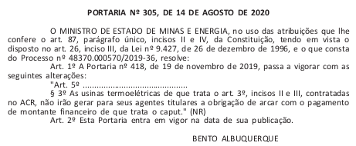
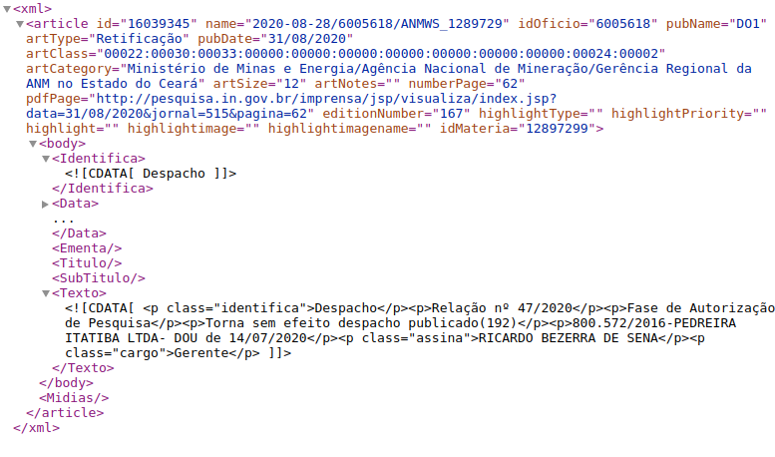
Descrição dos Dados
Portaria formato PDF
Portaria formato xml
Alguns dados de interesse retirados do XML:
id | Identificador do artigo.
artCategory | Categoria a qual o ato pertence. Nem todas as categorias são de interesse.
pubDate | Data da publicação do ato.
Texto | Texto do Ato.

Slide 12
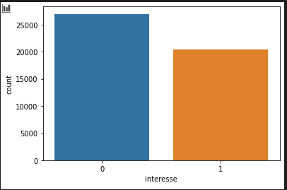
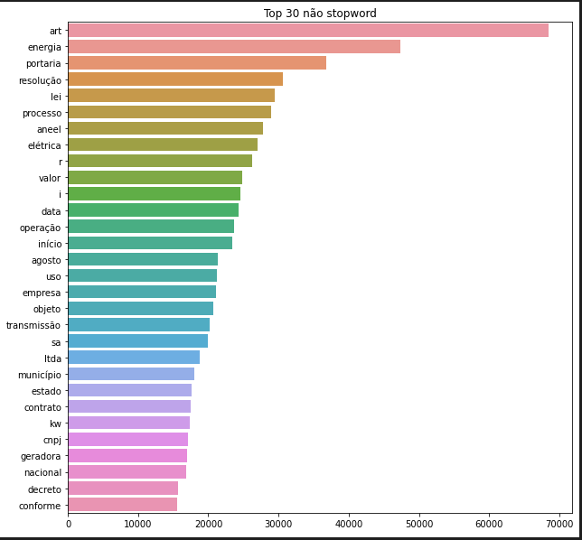
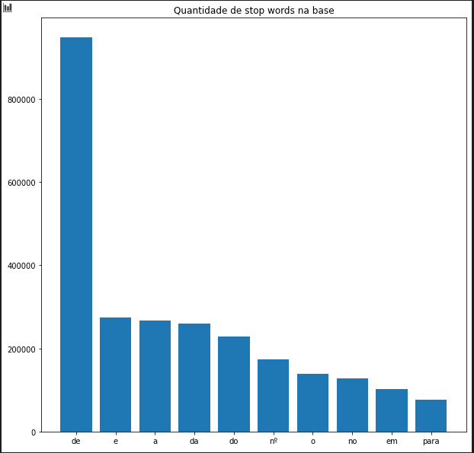
Análises e Modelagem
Após a limpeza e conformação dos dados foram realizadas as seguintes análises:
A distribuição da quantidade de palavras pela classe de interesse estavam razoavelmente distribuídas
Foram feitas análises em relação a quantidade de stop words contidos na base. Foram várias rodadas para chegar a uma quantidade considerada normal. Ex. abaixo da primeira execução.
TOP 30 palavras que não são stopword mostraram que o contexto estava correto, mas alguns ajustes ainda podiam ser feitos. Caso da letra i que indica “um” em romanos, muito utilizados nos atos.

Slide 13
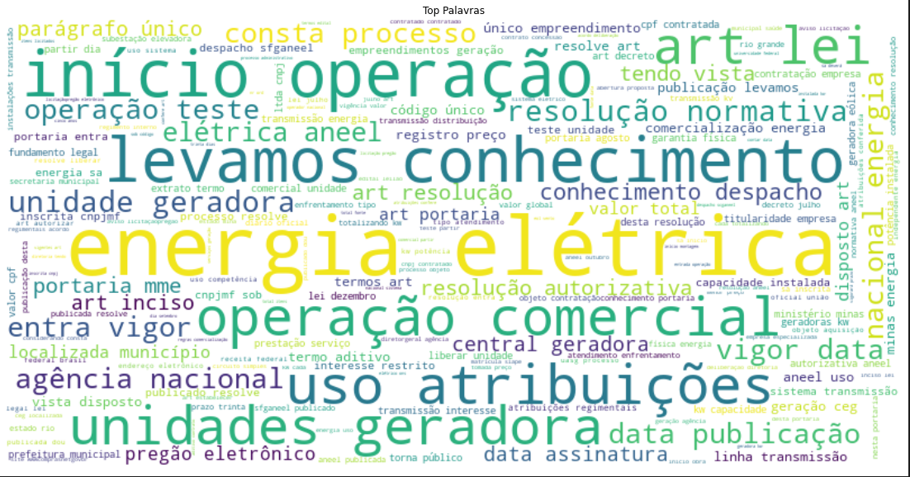
Análises e Modelagem
Após várias rodadas de análises chegamos a um resultado considerado totalmente dentro do contexto do diário oficial o que pode ser visto na seguinte nuvem de palavras.

Slide 14
Análises e Modelagem
Na modelagem foi realizado:
Separação da base classificada em treino (70%) e teste (30%).
Utilização de técnica de tf-idf (frequência de termos em cada documento, frequencia inversa de termos em todos os documentos) para realizar a vetorização das palavras.
Uso de validação cruzada, dividida em 5 partes (Folds) com estratificação.
Utilização dos classificadores: AdaBoostClassifier, RandomForest, NaiveBayes, LogisticRegression e DecisionTree.
Utilizado GridSearchCV, busca exaustiva, para realizar fit e score dos modelos.
Métrica utilizada: f1-score. Medida de acurácia sendo a média harmônica entre a precisão e a sensibilidade.

Slide 15
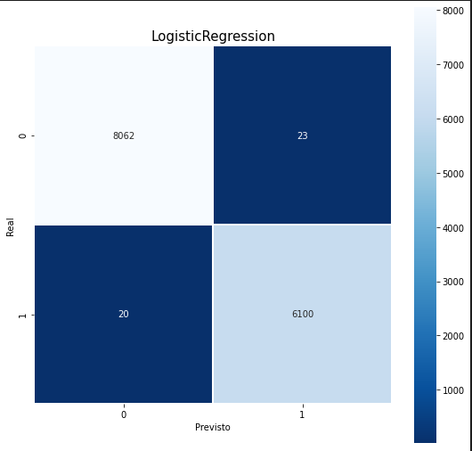
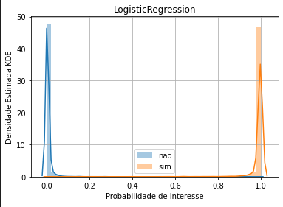
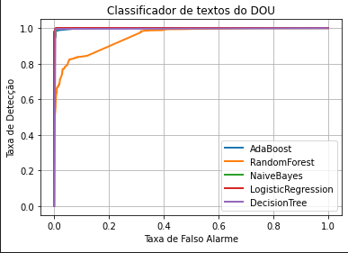
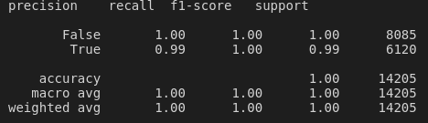
Análises e Modelagem
Alguns Resultados:

Slide 16
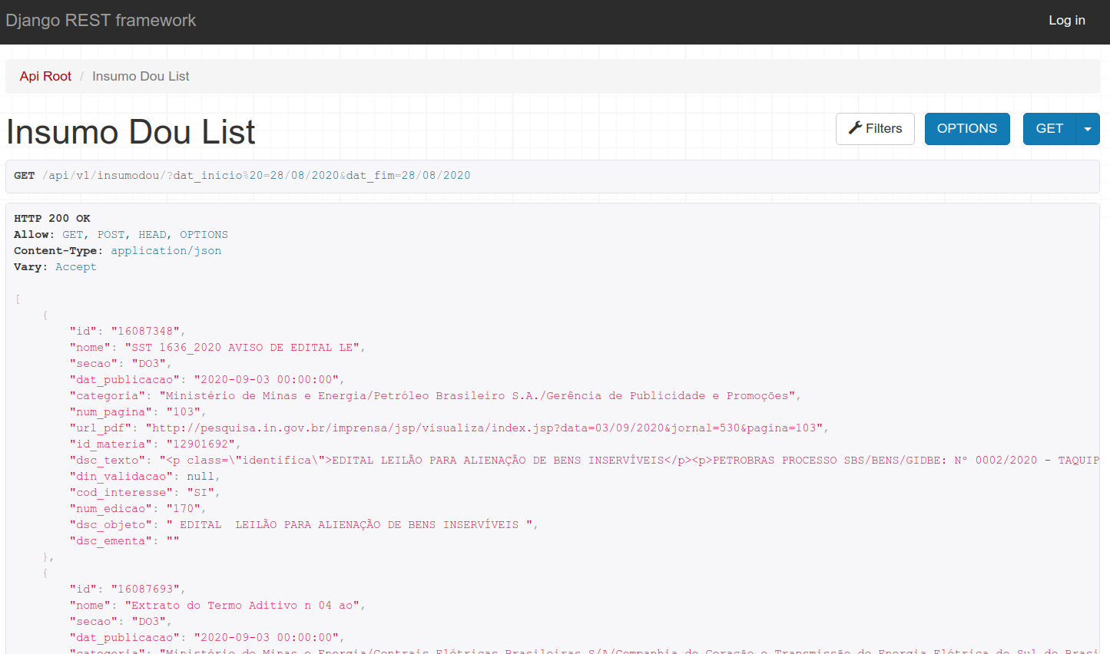
Serviços de Coleta de Dados Novos e Scoring

Slide 17
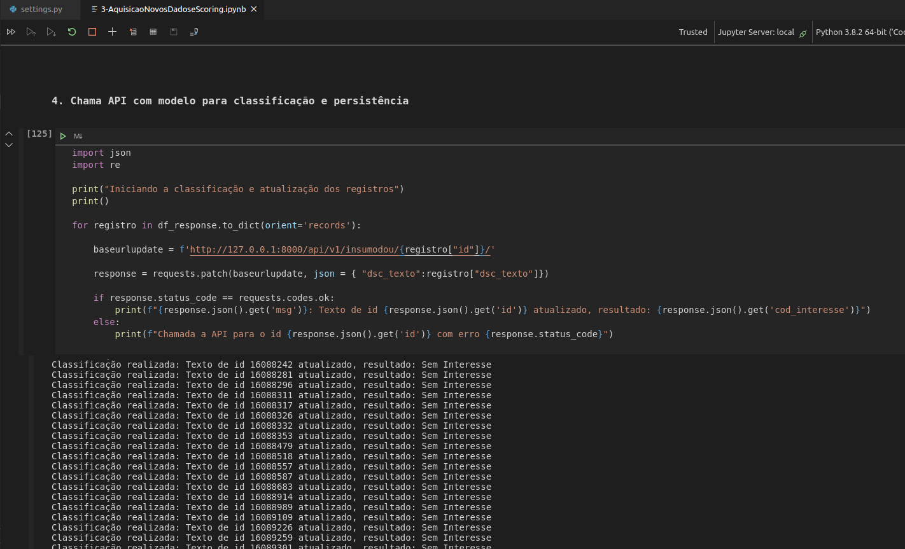
Serviços de Coleta de Dados Novos e Scoring

Slide 18
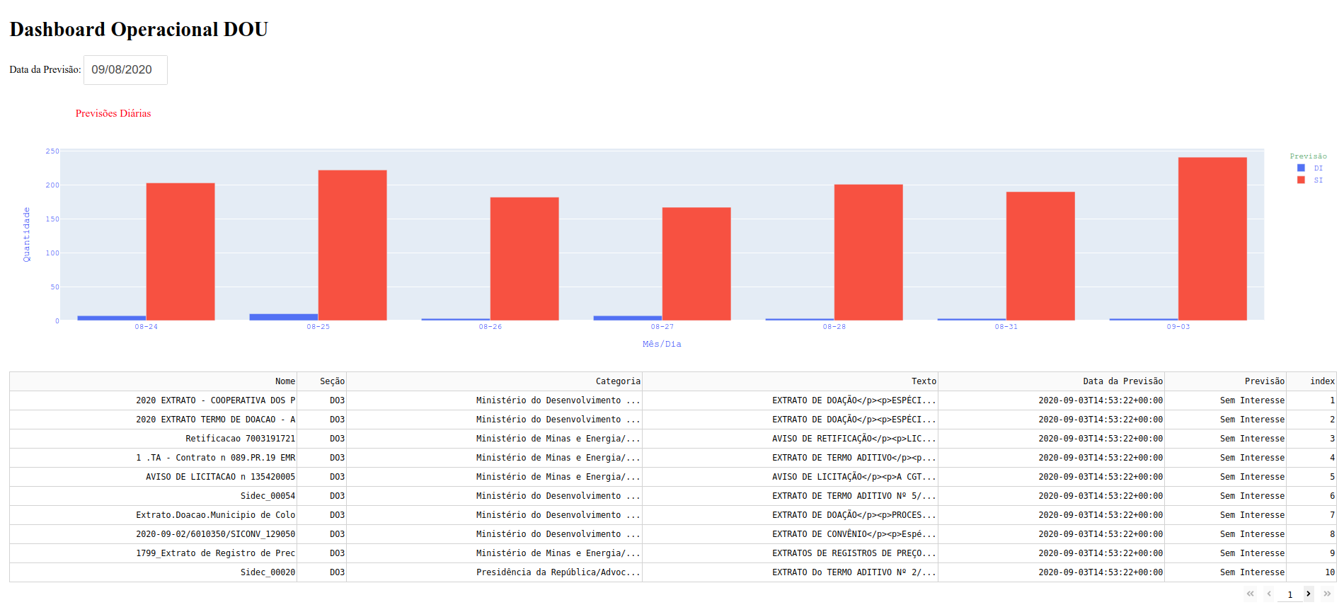
Monitoração

Slide 19
Documentação e Próximos Passos
A documentação do projeto está presente nos arquivos de markdown referentes a cada etapa do processo. Ex.: Documentação completa da análise no diretório da análise
Foram identificadas melhorias em algumas etapas do processo, por exemplo:
Substituição do selenium web driver por requests python e beautiful soup. O selenium substitui bem a navegação funcional do usuário, mas não consegue tratar bem algumas ações como download de arquivos.
A etapa de análise exploratória dos dados pode ser revista realizando análises mais detalhadas em relação a cada texto. Por exemplo, quais palavras apresentam maiores frequências pelas categorias de interesse? Existe algum tipo de correlação entre as categorias pelos grupos de palavras mais frequentes que estes apresentam? Existe alguma sazonalidade em relação aos atos e portarias?
Na modelagem tivemos resultados muito altos de acurácia(99.9…). Deve ser verificada a possibilidade de overfitting, mesmo tendo sido tomado o cuidado de ter utilizado técnicas de validação cruzada.
O monitoramento é a parte que mais pode ser melhorada. Um melhor entendimento da utilização do dash é fundamental para que esta melhora seja alcançada. Vale lembrar que podem ser utilizadas outras ferramentas ‘low-code’ como o Tableau ou PowerBI que facilitam bastante a criação de indicadores. Esta funcionalidade pode ser evoluída para que os analistas confirmem a classificação do modelo provendo feedback para o retreino.

